Slide 1
힙 - 이진트리 응용
CHAPTER

Slide 2
힙
힙(Heap)이란?
힙을 저장하는 효과적인 자료구조는 배열이다.
우선순위 큐의 가장 좋은 구현 방법은 힙이다.
- 우선순위 큐:
원소들의 모임
연산들:
원소의 삽입
최대키의 원소의 삭제

Slide 3
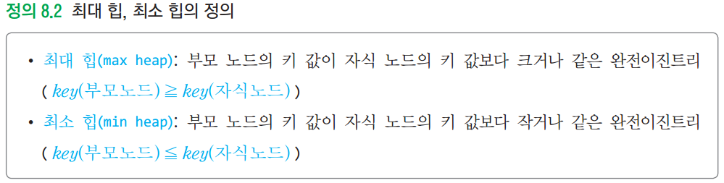
힙(Heap)이란?
힙(Heap)이란?
완전이진트리 기반의 자료 구조
가장 큰(또는 작은) 값을 빠르게 찾아내도록 만들어진 자료 구조
최대 힙, 최소 힙

Slide 4
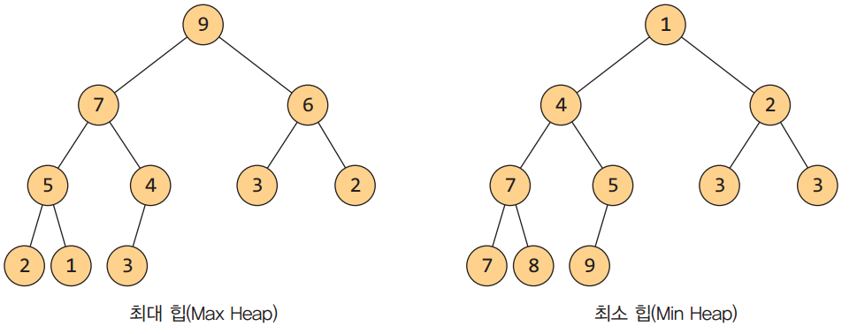
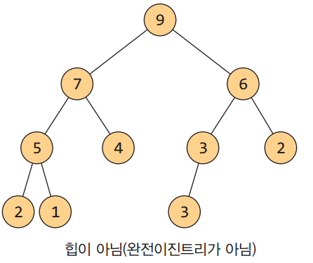
힙의 예

Slide 5
힙의 연산: 삽입 연산
[1] 힙의 마지막 노드(즉, 리스트의 마지막 항목)의 바로 다음 비어있는 원소에 새로운 항목을 저장
[2] 루트 방향으로 올라가면서 부모의 키와 비교하여 힙속성이 만족될 때까지 노드를 교환
[2]의 과정은 이파리로부터 위로 올라가며 수행되므로 upheap이라 부름

Slide 6
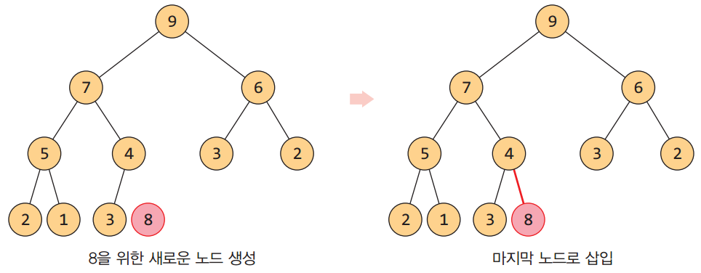
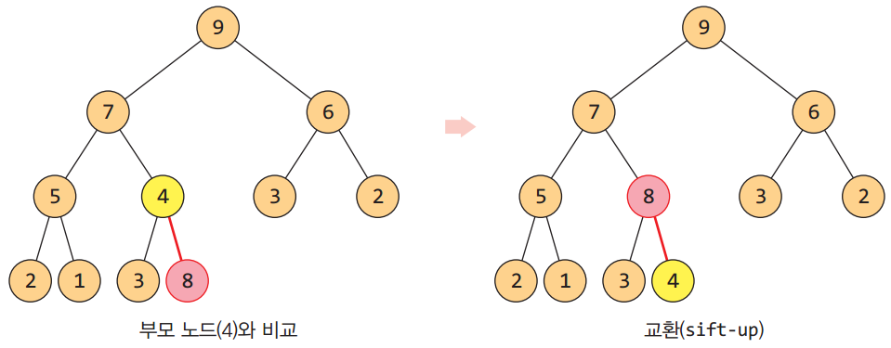
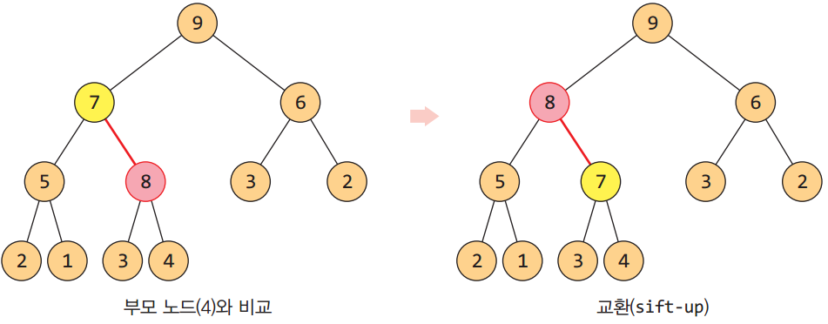

힙의 연산: 삽입 연산
InsertHeap
시간 복잡도:
높이에 비례한다
$O\left(logn\right)$

Slide 7
힙의 연산: 최소키 원소 삭제 연산
루트의 키를 삭제
[1] 힙의 가장 마지막 노드, 즉, 리스트의 가장 마지막 항목을 루트로 옮기고,
[2] 힙 크기를 1 감소시킨다.
[3] 루트로부터 자식들 중에서 작은 값을 가진 자식 (승자)과 키를 비교하여 힙속성이 만족될 때까지 키를 교환하며 이파리 방향으로 진행
[3]의 과정은 루트로부터 아래로 내려가며 진행되므로 downheap이라 부름

Slide 8
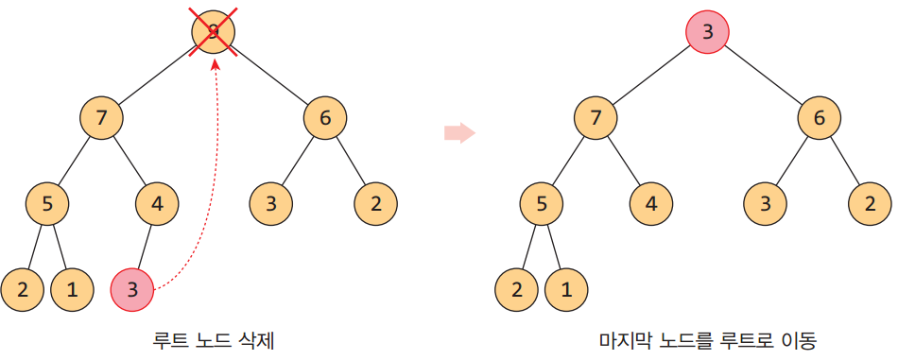
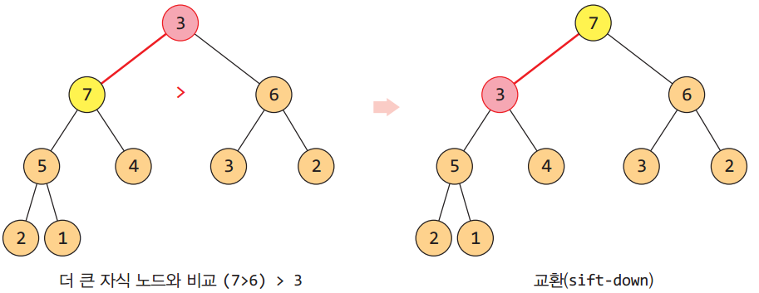
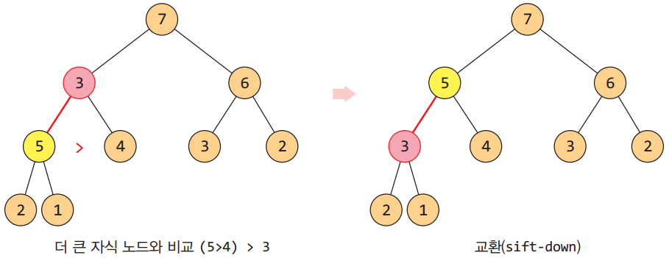
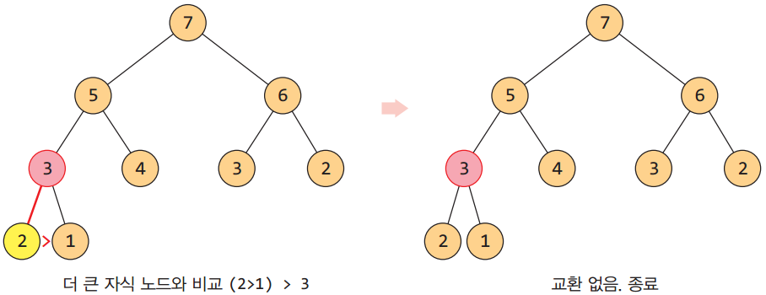

힙의 연산: 삭제 연산
deleleMax
시간 복잡도:
높이에 비례한다 $O\left(logn\right)$
step1
step2
step3
step4

Slide 9
힙의 구현: 배열 구조
힙은 보통 배열을 이용하여 구현
완전이진트리 ➔ 각 노드에 번호를 붙임 ➔ 배열의 인덱스

Slide 10
이진트리의 표현: 배열표현법(2)
0
70
노드에 번호를 0부터 n-1까지 붙힌다:
root는 0번
Level by level, 같은 level은 왼쪽부터 오른쪽으로
1
40
2
60
3
30
4
25
5
6
12
10
15
5
15
20
7
8
9
10
파이썬 리스트에 저장된 이진트리
0 | 1 | 2 | 3 | 4 | 5 | 6 | 7 | 8 | 9 | 10
heap
70 | 40 | 60 | 30 | 25 | 12 | 10 | 15 | 5 | 15 | 20
heap[i]의 부모는 a[(i-1)//2]에 있다. 단, i > 0이다.
heap[i]의 왼쪽자식은 a[2i+1]에 있다. 단, 2i+1 < n이다.
heap[i]의 오른쪽자식은 a[2i+2]에 있다. 단, 2i + 2 < n이다.

Slide 11
최대 힙의 구현
class MaxHeap:
def __init__(self):
self.heap = []
def print(self):
print(self.heap)

Slide 12
최대 힙의 원소 삽입
def insert(self, value):
self.heap.append(value)
i = len(self.heap) - 1
while (i != 0 and value > self.heap[(i-1)//2]):
self.heap[i] = self.heap[(i-1)//2]
i = (i-1)//2
self.heap[i] = value

Slide 13
최대 힙에서 원소(최대 원소) 삭제
def delete(self):
n = len(self.heap)
if n == 0:
return None
current = 0
maxValue = self.heap[0] # 최대값 저장
value = self.heap[n-1] # 마지막 원소를 value에 저장
self.heap.pop() # 마지막 원소 삭제
n = n - 1 # 원소 하나가 삭제되어 n을 1 줄임
while (2*current+1 < n): # current가 leaf가 아니면
# 두 자식 노드 중 큰 값의 노드를 largerChild
largerChild = 2*current + 1
if (largerChild + 1) < n and self.heap[largerChild + 1] > self.heap[largerChild]:
largerChild += 1
if value < self.heap[largerChild]: # largerChild의 값이 크면
self.heap[current] = self.heap[largerChild]
current = largerChild # current를 largerChild로 내림
else:
break
self.heap[current] = value
return maxValue

Slide 14
최대 힙에서 원소(최대 원소) 삭제
def delete(self): // down heap
n = len(self.heap)
if n == 0:
return None
current = 0
maxValue = self.heap[0] # 최대값 저장
value = self.heap[n-1] # 마지막 원소를 value에 저장
self.heap.pop() # 마지막 원소 삭제
n = n – 1 # 원소 하나가 삭제되어 n을 1 줄임
while (2*current+1 < n): # current가 leaf가 아니면
largerChild = 2*current + 1
rightChild = leftChild + 1
# 두 자식 노드 중 큰 값의 노드를 largerChild
if rightChild < n and self.heap[rightChild] > self.heap[leftChild]:
largerChild = rightChild
else:
largerChild = leftChild
if value < self.heap[largerChild]: # largerChild의 값이 크면
self.heap[current] = self.heap[largerChild]
current = largerChild # current를 largerChild로 내림
else:
break
self.heap[current] = value
return maxValue

Slide 15
|파이썬 heapq|
파이썬은 우선순위큐를 위한 heapq를 라이브러리로 제공
Import heapq
heapq에 선언된 메소드
heapq.heappush(heap, item) # insert() 메소드와 동일
heapq.heappop(heap) # delete_min() 메소드와 동일
heapq.heappushpop(heap, item) # item 삽입 후 delete_min() 수행
heapq.heapify(h) # 리스트 h를 힙으로 만듬

